Slide 1
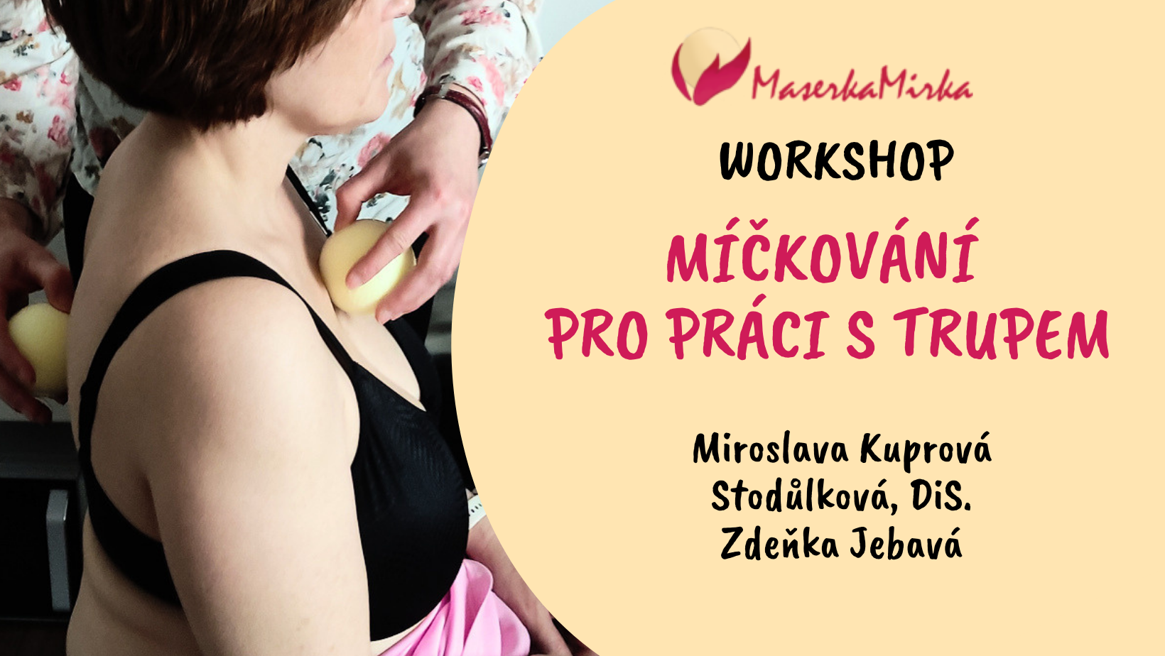

Slide 2

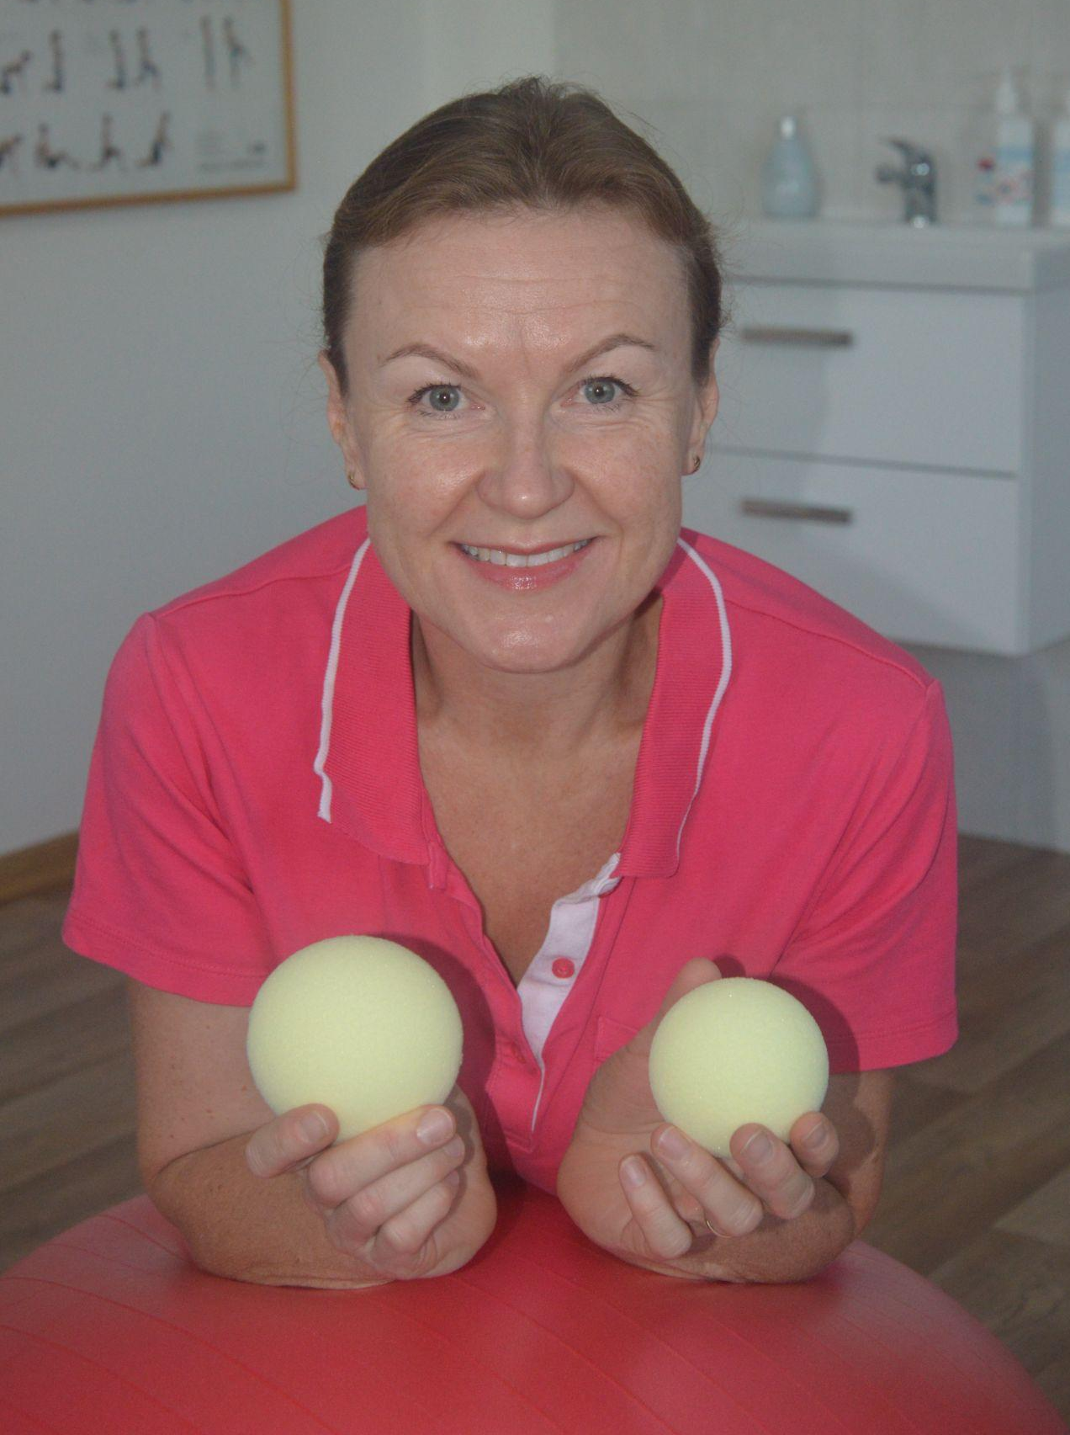
Kdo vás dnes provede
Miroslava Kuprová Stodůlková, DiS.
MaserkaMirka
NZZ Ambulantní fyzioterapie
Míčkování od roku 2003
2018 přebírám štafetu od Zdeňky Jebavé
kurzy Míčkování po celé České republice (zdravotní i nezdravotní zařízení, prezenční kurzy i on-line vzdělávání)

Slide 3

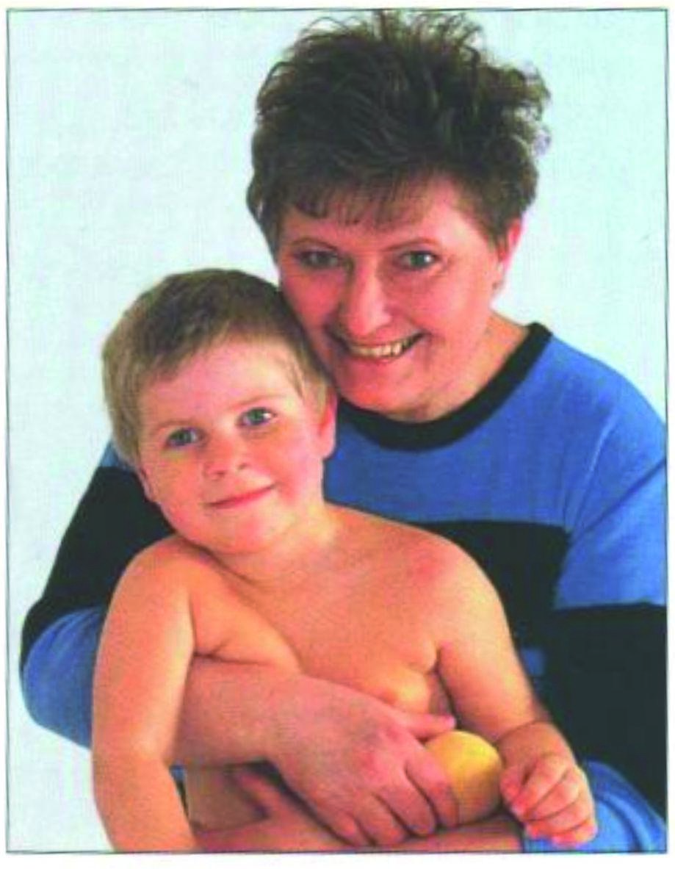
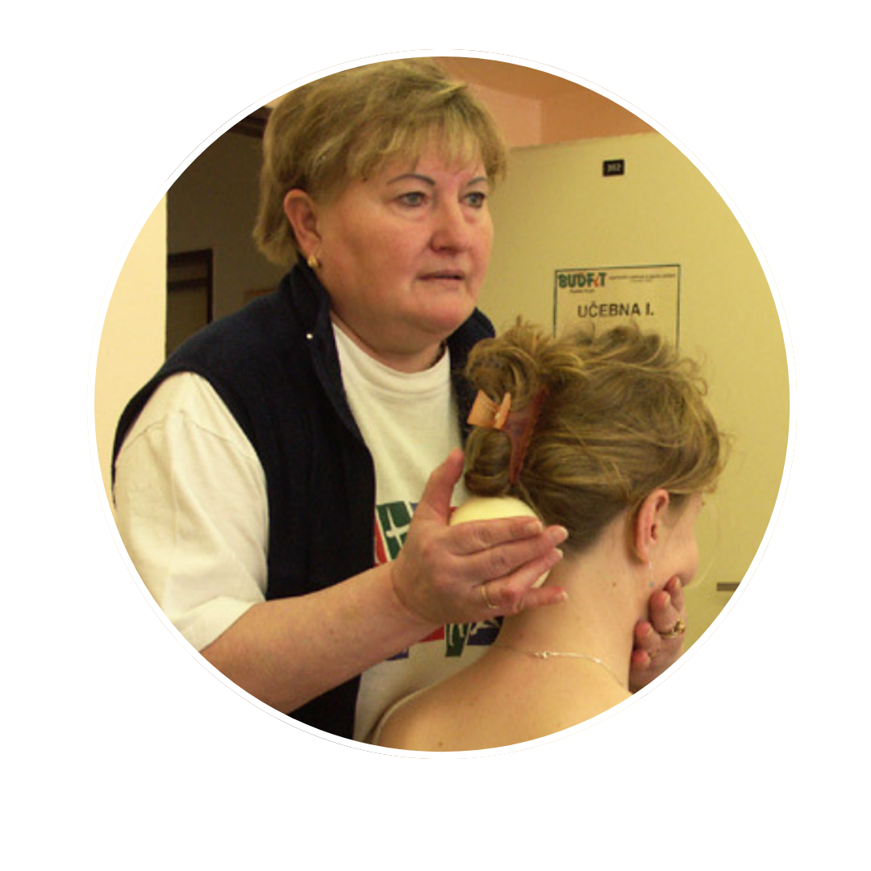
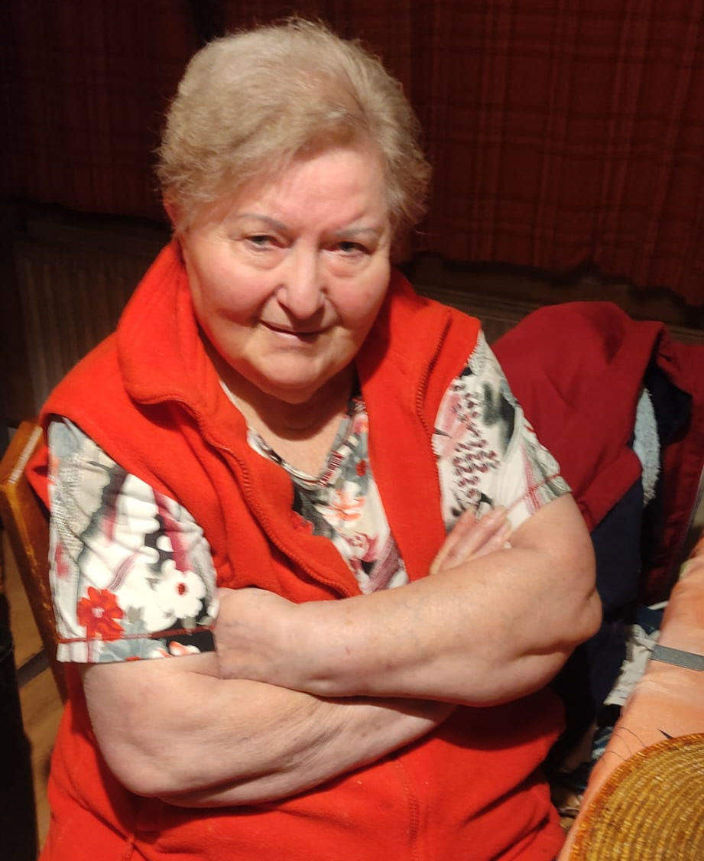
Zdeňka Jebavá
autorka Míčkování
narozena 1946 v Liberci
1978 atestace rehabilitace
1986 vznik Míčkování
1988 -1990 výzkumy
1990 - MF jako 21413 a 15
1986 - 2018 rozvoj techniky
předávání zkušeností

Slide 4
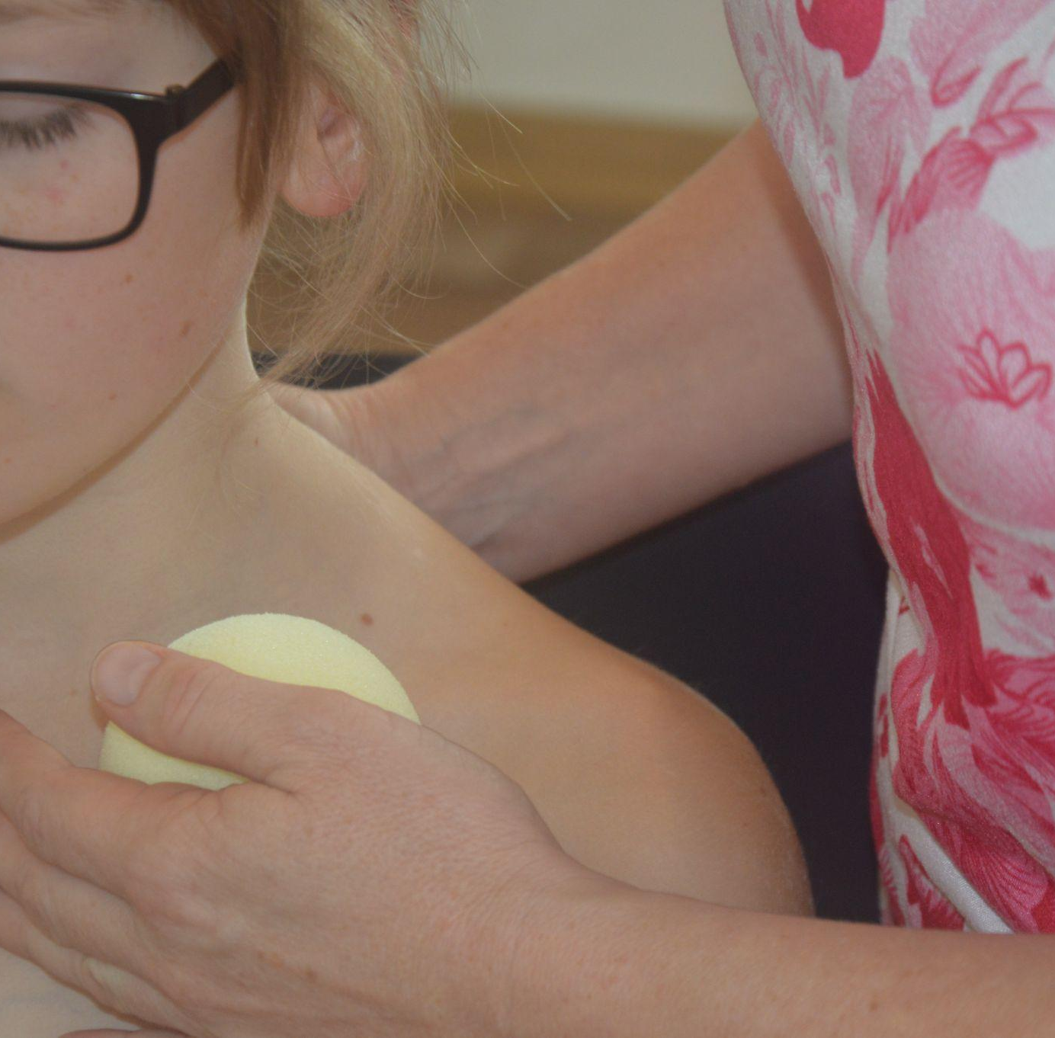
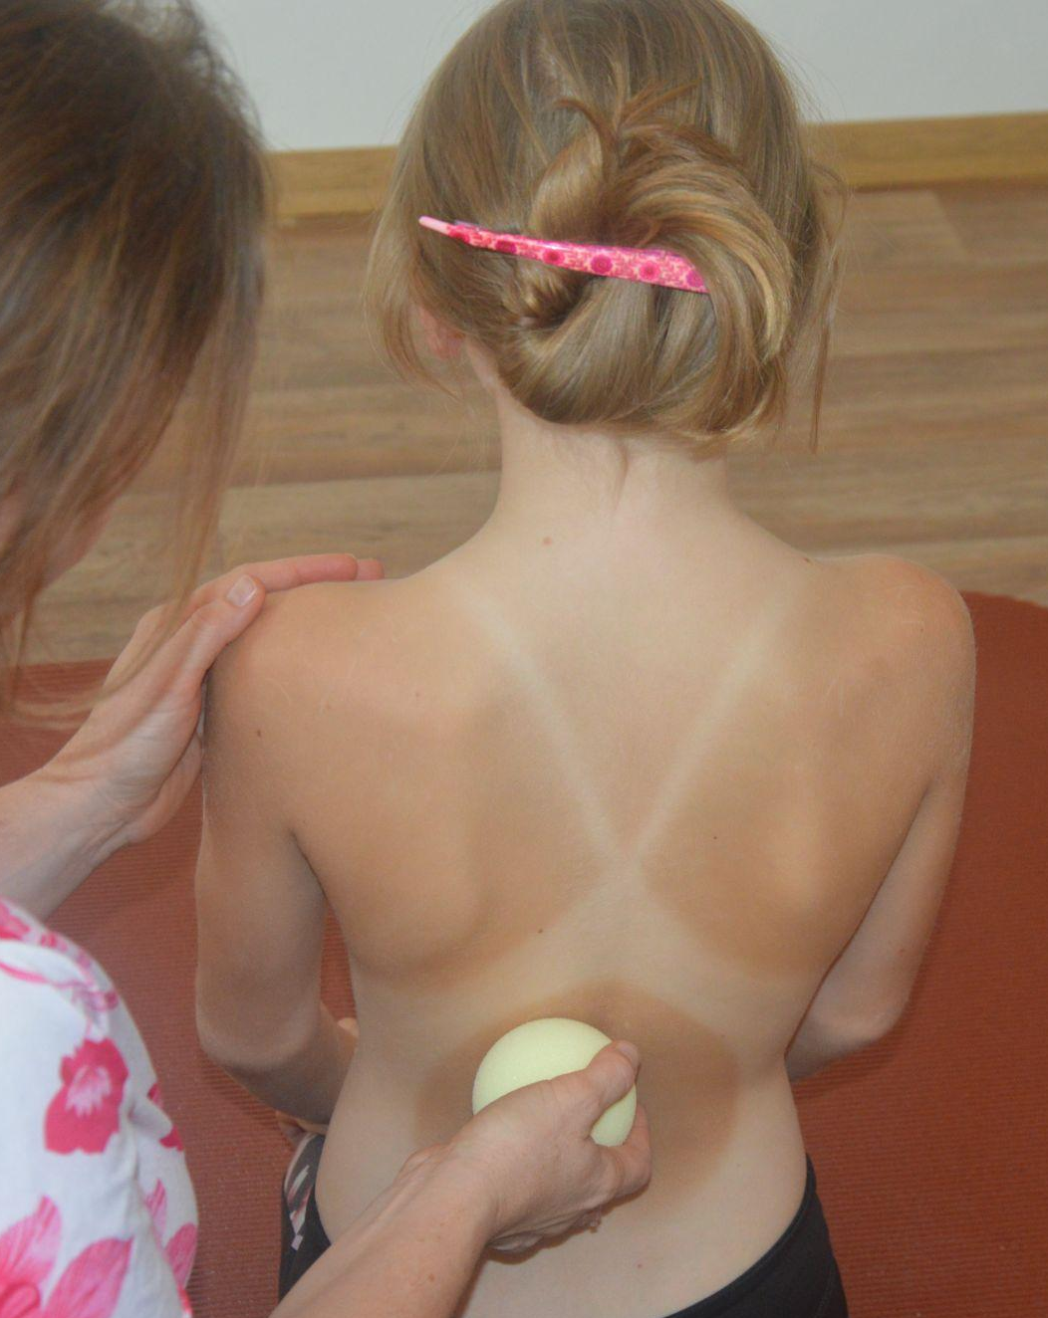
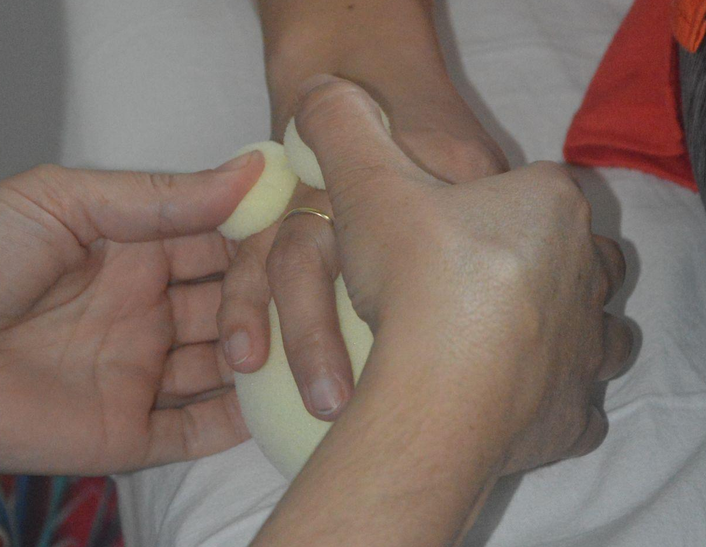
Míčkování - míčková facilitace
TMT pomocí molitanového míčku (21413) s reflexní odezvou
vytvoření kožní řasy a její hrnutí (koulení/vytírání)
sestavy pro hrudník a záda, krk, obličej,
bedra, třísla, končetiny
facilitace pomocí míčků
nespecifické mobilizace
pomocí míčků a overbalu
(21415)

Slide 5
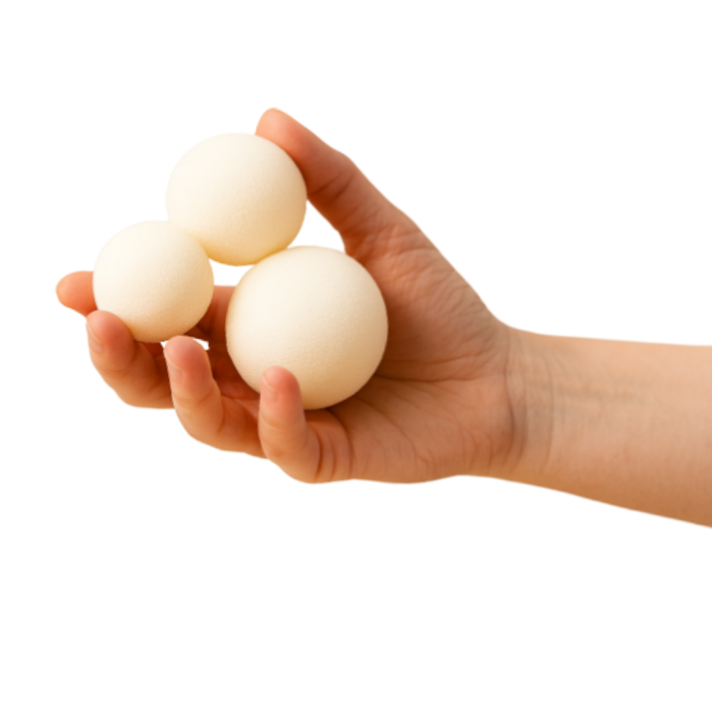
Míčky
M1-12
porézní povrch
každý pacient vlastní míčky
lze prát, desinfikovat (ne aviváž)
www.mickovani.cz
e-shopy
lékárny
zdravotní potřeby

Slide 6
Účinky Míčkování
normalizace tonu, zmírnění svalové dysbalance
facilitace NAP a liftu, aktivace HSS vč. bránice a PD, centrace
prohloubení dýchání, zlepšení dechové vlny, zvětšení funkční kapacity plic, zlepšení spirometrie
snížení otoků, bolesti, zlepšení cirkulace krve a lymfy
zlepšení trofiky tkání, prevence dekubitů
zlepšení propriocepce/interocepce
zlepšení psychického rozpoložení pacienta
stimulace imunitního systému, zlepšení funkce vnitřních orgánů přes cestu vertebro-viscerální a reflexně z dermatomů

Slide 7
Uplatnění Míčkování v rehabilitaci
ŽENY - DĚTI x DOSPÍVAJÍCÍ x DOSPĚLÍ x SENIOŘI - MUŽI
Svalové dysbalance
Respirační fyzioterapie
Rehabilitace ortopedických pacientů
Rehabilitace neurologických pacientů
Rehabilitace akutní péče (ARO, JIP)
Paliativní péče
FYZIOTERAPIE
x
ERGOTERAPIE
AMBULANTNÍ PÉČE
x
LŮŽKOVÁ PÉČE

Slide 8
Intenzita - hloubka - směr - rychlost
intenzita - jemné, bezbolestné bez ohledu na to, v jaké vrstvě tkání se pohybujeme
hloubka - začneme povrchově v kůži a podkoží (kožní řasa), můžeme ale prostoupit až do hloubky tkání (fascie, svaly, šlachy, viscerální orgány vč. závěsných systémů)
směr - facilitačně + antiedematózně (proximálně), inhibičně (distálně)
rychlost - facilitačně (rychlejší tempo), inhibičně (pomalejší tempo)

Slide 9

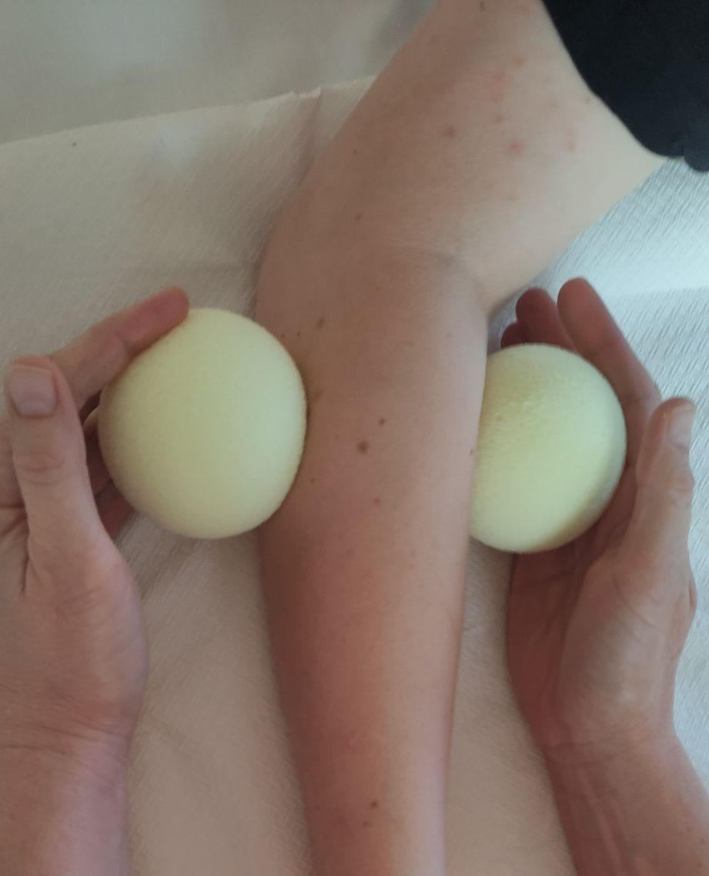
Rehabilitace ortopedických pacientů
epikondylitidy, syndrom karpálního tunelu
patní ostruhy (plantární fascitidy, decentrace calcanea)
artrosy a artritidy revmatoidní/nerevmatoidní
dysplazie kloubů, čéšky, Osgood-Schlatter
ASK (menisektomie, sutury, drobné plastiky, debridement…)
TEP (kyčle, kolena, vyjímečně ramena či jiné klouby)
plastiky vazů (LCA) a další operativa na otevřeném koleni
úrazy, další operativa pohybového aparátu plánovaná či poúrazová(achilovky), Sudeckova (algo)dystrofie (KRBS)
přetrvávající obtíže měkkých tkání po chirurgických zákrocích (vč. stomatoch)

Slide 10
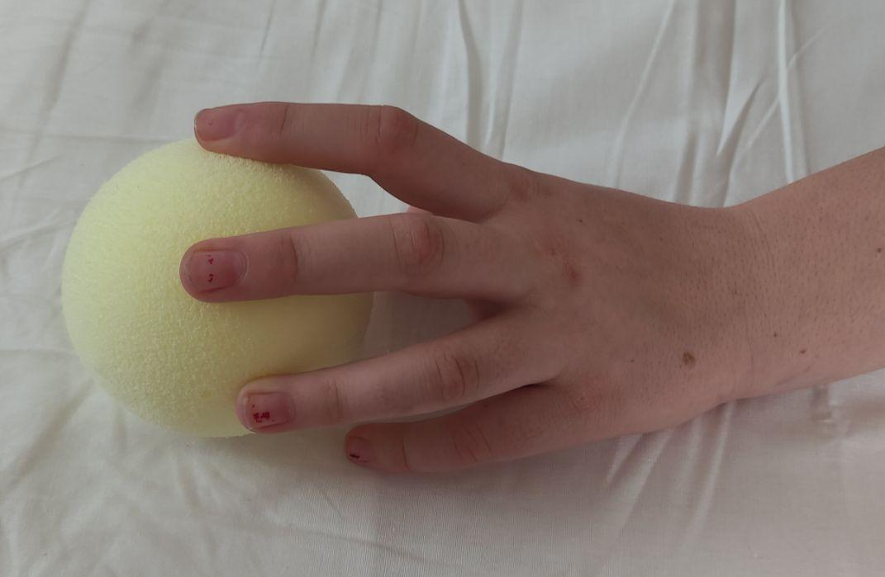
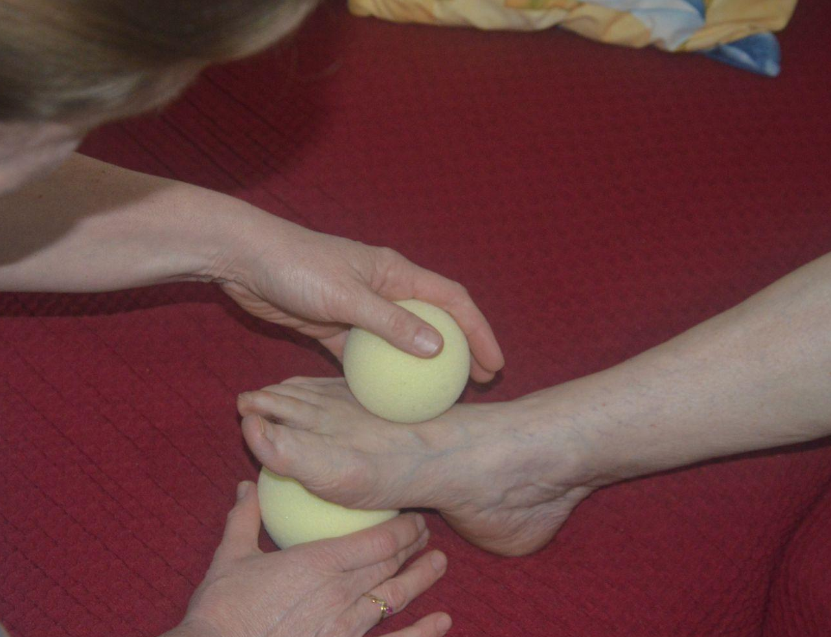
Rehabilitace neurologických pacientů
DMO
CMP
neurologické skoliózy
výhřezy disků, kořenové syndromy
parézy (periferní, n. facialis, n. peroneus)
plegie
neuralgie (n.trigeminu, n.pudendalis)
neuropatie
míšní léze
poruchy mluvení

Slide 11
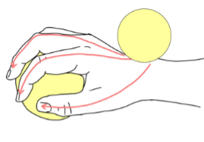
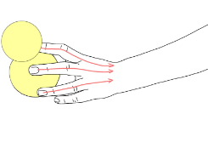
Flexe a extenze prstů
M9 vložíme do dlaně
M7 vykoulíme od zápěstí směrem ke konečkům prstů
M9 pod špičku prstu
M7 vykoulíme od distálního článku prstu směrem k zápěstí

Slide 12
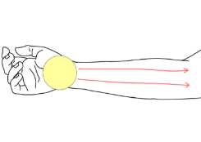
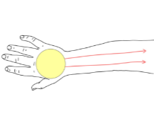
Předloktí
M9 nebo M7 koulíme ve směru podle požadovaného účinku (facilitace/inhibice/antiedematózní efekt)
druhým míčkem můžeme udělat oporu
z druhé strany předloktí
ošetříme flexory i extenzory předloktí, ev. radiální skupinu

Slide 13
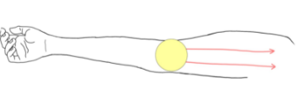
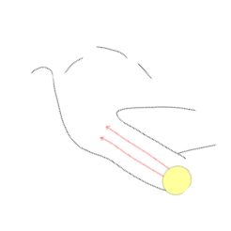
Paže
M9 nebo M7 koulíme ve směru podle požadovaného účinku (facilitace/inhibice/antiedematózní efekt)
druhým míčkem můžeme udělat oporu
z druhé strany paže
ošetříme flexory i extenzory paže

Slide 14
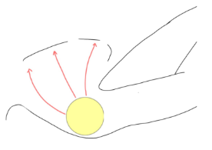
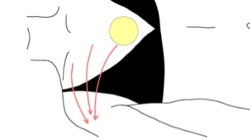
Horní hrudní apertura
M9 nebo M7 vykoulíme ve směru podle požadovaného účinku (facilitace/inhibice/centrace/antiedematózní efekt)
oblast lopatky a mm. pectorales
M7 můžeme vložit do podpaží (facilitace - centrace RK, normotonus + HCD kontralaterálně)

Slide 15
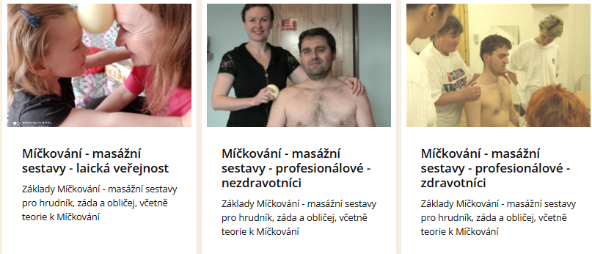
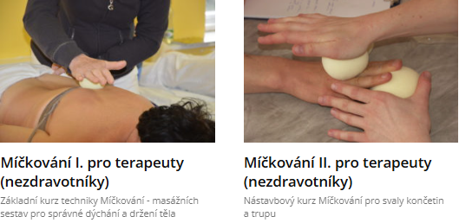
Chcete jít v Míčkování více do hloubky?
Kurzy Míčkování
• praktické kurzy vedené krok za krokem
• naučíte se kompletní sestavy a správnou techniku
• vhodné pro rodiče, terapeuty i veřejnost
👉 aktuální termíny kurzů najdete na webu
maserkamirka.cz

Slide 16
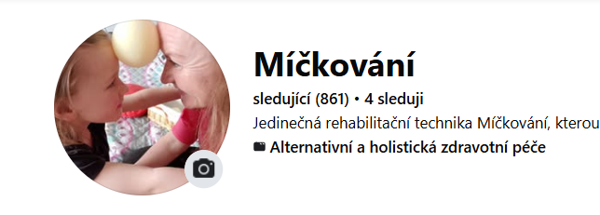
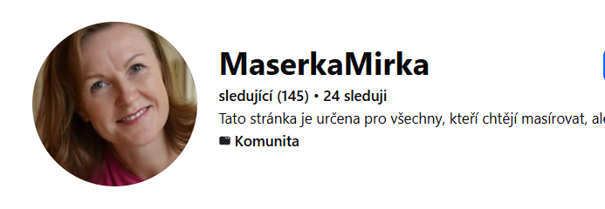
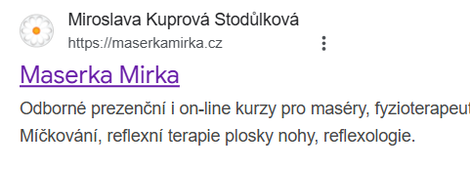
Zůstaňme ve spojení
Zůstaňme ve spojení
Pokud vás téma zaujalo, můžete mě sledovat i dál.
• Instagram – ukázky technik a tipy z praxe
• Facebook – informace o kurzech a novinkách
• Web – články, kurzy a další materiály
👉 maserkamirka.cz

Slide 17

Dárek pro vás
Na webu si můžete zdarma stáhnout
e-book o Míčkování
• základní principy techniky
• praktické tipy do domácí praxe
• jednoduché postupy pro začátek
👉 ke stažení na
maserkamirka.cz

Slide 18
Prostor pro vaše otázky

Slide 19
Děkuji za pozornost
Miroslava Kuprová Stodůlková, DiS.
NZZ Ambulantní fyzioterapie
Pořádání odborných kurzů Míčkování

